Slide 1
Projet routeur avec cache
Fait par Ayoub BOUCHAMA ** Oussama ELGUERRAOUI ** Achraf MARZOUGUI
Encadré par Mr MENDIL Ismail

Slide 2
Plan
I. Présentation de la conception architecturale
II. Présentation des types de données utilisés
III. Description des fonctionnalités qui marchent et qui ne marchent pas

Slide 3
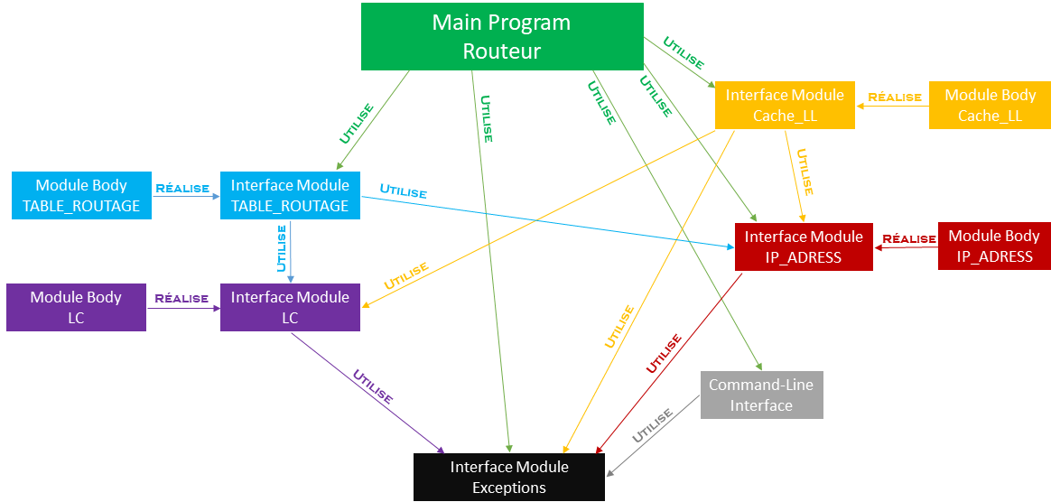
Architecture du système
Routeur avec cache utilisant des listes chainées

Slide 4
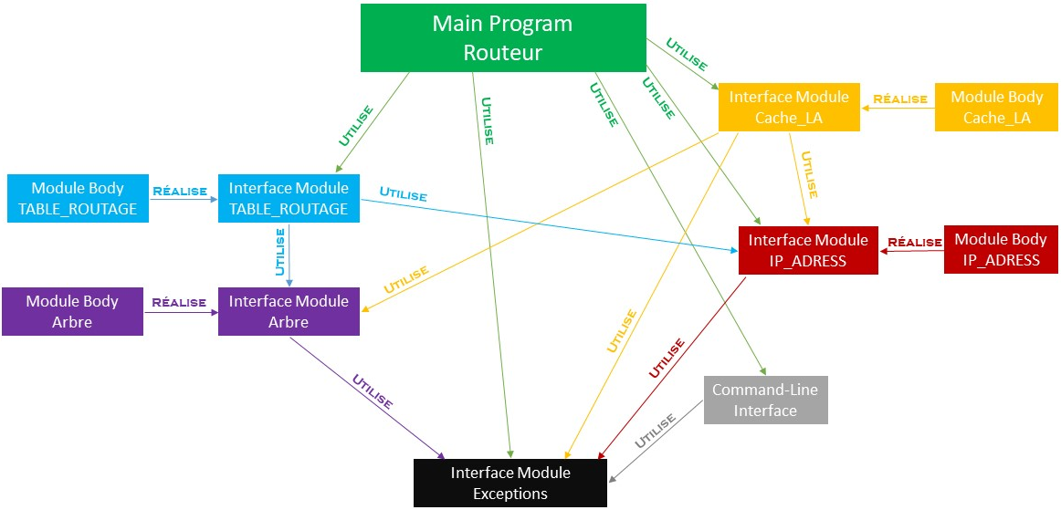
Architecture du système
Routeur avec cache utilisant un arbre préfixe

Slide 5
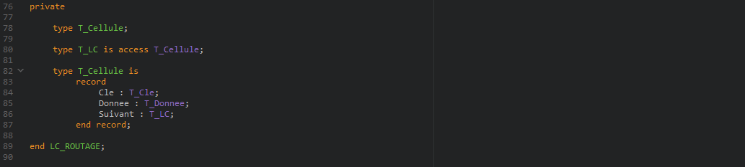
Types définis
Dans le module LC

Slide 6

Types définis
Dans le module IP_ADRESS

Slide 7
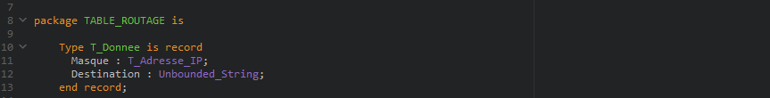
Types définis
Dans le module TABLE_ROUTAGE

Slide 8
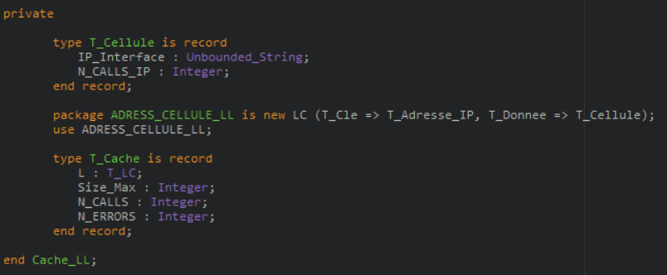
Types définis
Dans le module Cache_Ll

Slide 9
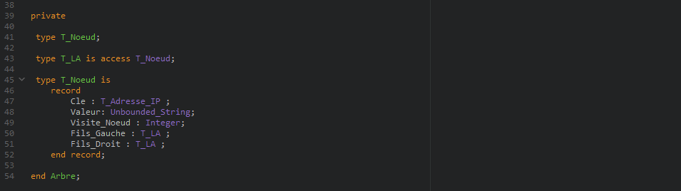
Types définis
Dans le module Arbre

Slide 10
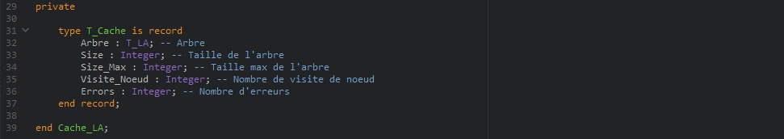
Types définis
Dans le module cache_la

Slide 11
Fonctionnalités du système
A ce stade, nous sommes convaincus que l'ensemble du projet n’a été correctement implémenté. La plupart tests unitaires des modules ont été effectués avec succès et donc routage des paquets contenus dans le fichier d'entrée ne s'est également pas déroulé sans problème. Bien que le travail soit considéré comme non achevé, il est possible d'optimiser certains aspects de la mise en œuvre pour améliorer les performances en termes de temps d'exécution et d'utilisation de la mémoire. On a envisagé de resoudre le problème qu’on avait dans la lecture de la table de routage car on a manquer de temps avant.

Slide 12
Merci pour votre attention !

